Slide 1
Злочини проти авторитету органів державної влади, органів місцевого самоврядування, об’єднань громадян та злочини проти журналістів
Підготувала:
к.ю.н., доцент кафедри кримінального права
та кримінально-правових дисциплін
ПЮІ НЮУ ім. Я. Мудрого
Михайліченко Т.О.

Slide 2
ПЛАН
Поняття, загальна характеристика і види злочинів проти авторитету органів державної влади, органів місцевого самоврядування, об’єднань громадян та злочини проти журналістів.
Розмежування статей 342 та 348 КК України.
Самовільне присвоєння владних повноважень або звання службової особи (ст. 353 КК України).
Підкуп працівника підприємства, установи чи організації (ст. 354 КК України).
Розмежування статей 355 та 356 КК України.

Slide 3
Література:
ІІ додатковий протокол до Європейської конвенції про взаємну допомогу у кримінальних справах від 08.11.2001 р.
«Яновський проти Польщі» (25716/94) https://zakon.rada.gov.ua/laws/show/980_248
Постанова ПВСУ «Про застосування судами законодавства, що передбачає відповідальність за посягання на життя, здоров'я, гідність та власність суддів і працівників правоохоронних органів» від 26.06.1992 р. № 8
Постанова колегії суддів Першої судової палати ККС ВС від 15 травня 2018 року у справі № 692/225/16-к, провадження № 51-647км17 http://reyestr.court.gov.ua/Review/74158350
Постанова колегії суддів Другої судової палати ККС ВС від 13 вересня 2019 року у справі № 200/15130/15-к, провадження № 51-4157км18 http://reyestr.court.gov.ua/Review/76566489

Slide 4
Постанова колегії суддів Першої судової палати ККС ВС від 13 грудня 2018 року у справі № 191/550/16-к, провадження № 51-3749км18 http://reyestr.court.gov.ua/Review/78750742
Постанова колегії суддів Першої судової палати ККС ВС від 14 листопада 2014 року у справі № 753/19690/14-к, провадження № 51-3425км18 http://reyestr.court.gov.ua/Review/77969071
Постанова колегії суддів Другої судової палати ККС ВС від 7 червня 2018 року у справі № 487/8326/15-к, провадження № 51-903км18 http://reyestr.court.gov.ua/Review/74659964
Постанова колегії суддів Другої удової палати ККС ВС від 28 березня 2019 року у справі № 716/2142/17, провадження № 51-8136км18 http://reyestr.court.gov.ua/Review/80918934
Постанова колегії суддів Другої судової палати ККС ВС від 14 лютого 2019 року у справі № 454/420/17, провадження № 51-8227км18 http://reyestr.court.gov.ua/Review/80005723
Постанова колегії суддів Першої судової палати ККС ВС від 26 березня 2019 року у справі № 686/18210/15-к http://reyestr.court.gov.ua/Review/80950765
Постанова колегії суддів Другої судової палати від 1 березня 2018 року у справі № 461/7315/15-к, провадження № 51-984км18 http://reyestr.court.gov.ua/Review/72641802

Slide 5

Під авторитетом зазвичай розуміють загальновизнане значення, вплив, загальну повагу.
Тобто авторитет може вважатись необхідною умовою управлінської діяльності, оскільки ефективне здійснення останньої без нього серйозно ускладнюється.

Slide 6

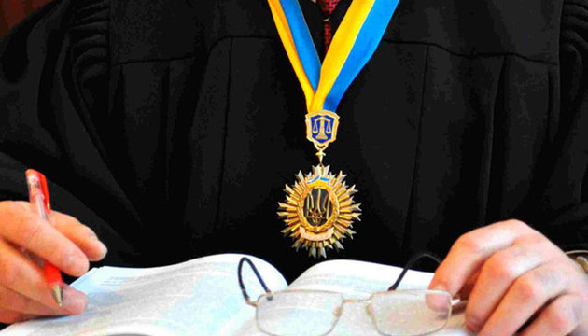

Спеціальні потерпілі
правоохоронці
судді
журналісти
члени громадських формувань та ін..
інколи також їх близькі родичі.

Slide 7
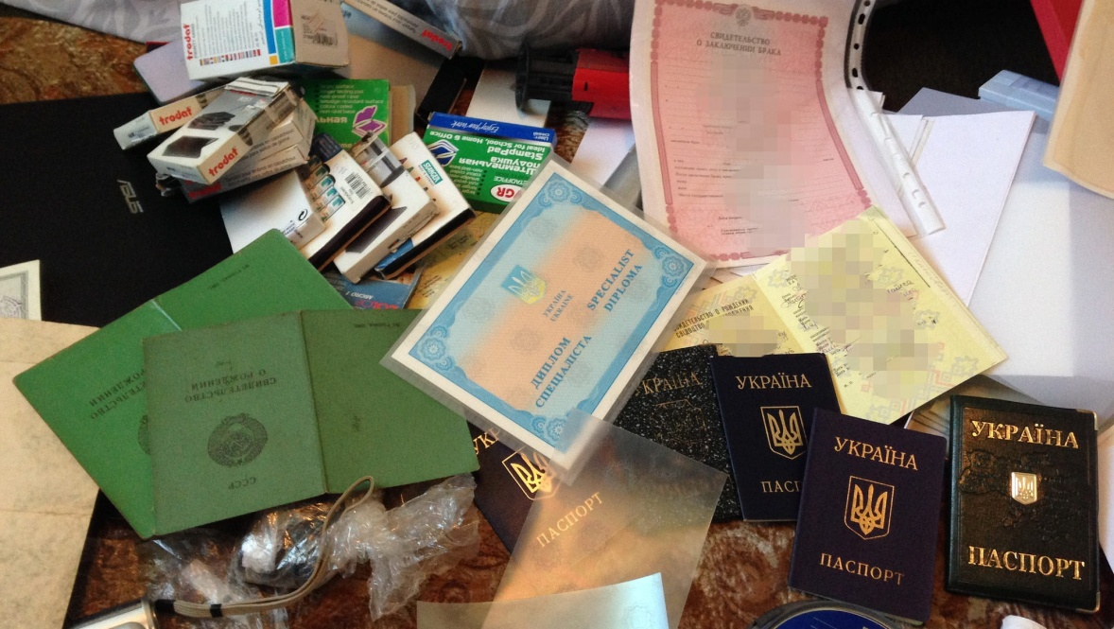
Предмети злочинів:
державний прапор і герб України
будівлі й споруди, які забезпечують діяльність органів державної влади, місцевого самоврядування, об’єднань громадян
офіційні документи
штампи
печатки
спеціальні технічні
засоби негласного
отримання інформації та ін.

Slide 8
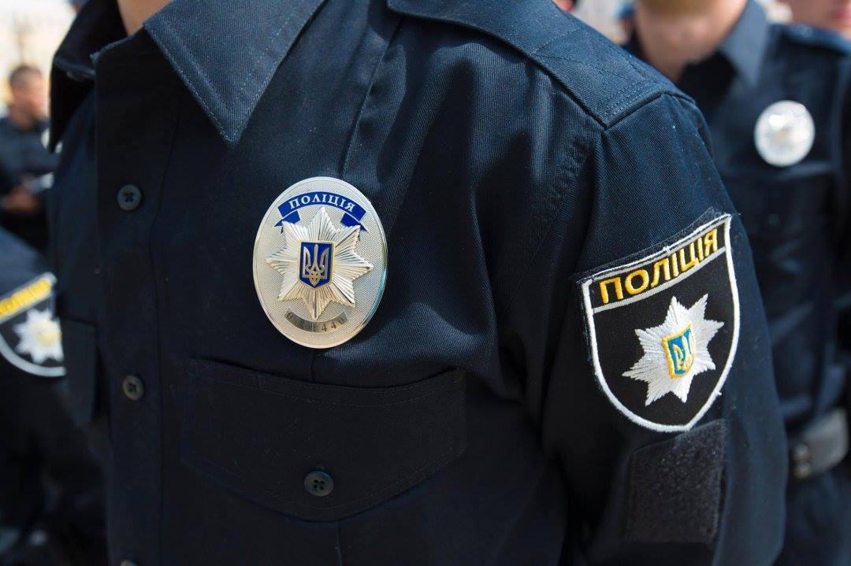
Розмежування статей 342 та 348 КК
Ст. 342 КК
Ст. 348 КК
Потерпіла особа
представник влади (ч. 1)
працівник правоохоронного органу під час виконання служб. обов’язків;
державний чи приватний виконавець під час примусового виконання рішень;
член громадського формування з охорони громадського порядку і державного кордону;
військовослужбовець під час виконання обов'язків щодо охорони громадського порядку;
уповноважена особа Фонду гарантування вкладів фізичних осіб (ч. 2)
Потерпіла особа:
працівник правоохоронних органів та їх близькі родичі;
член громадського формування з охорони громадського порядку і державного кордону;
військовослужбовець у зв’язку з їх діяльністю щодо охорони громадського порядку.

Slide 9
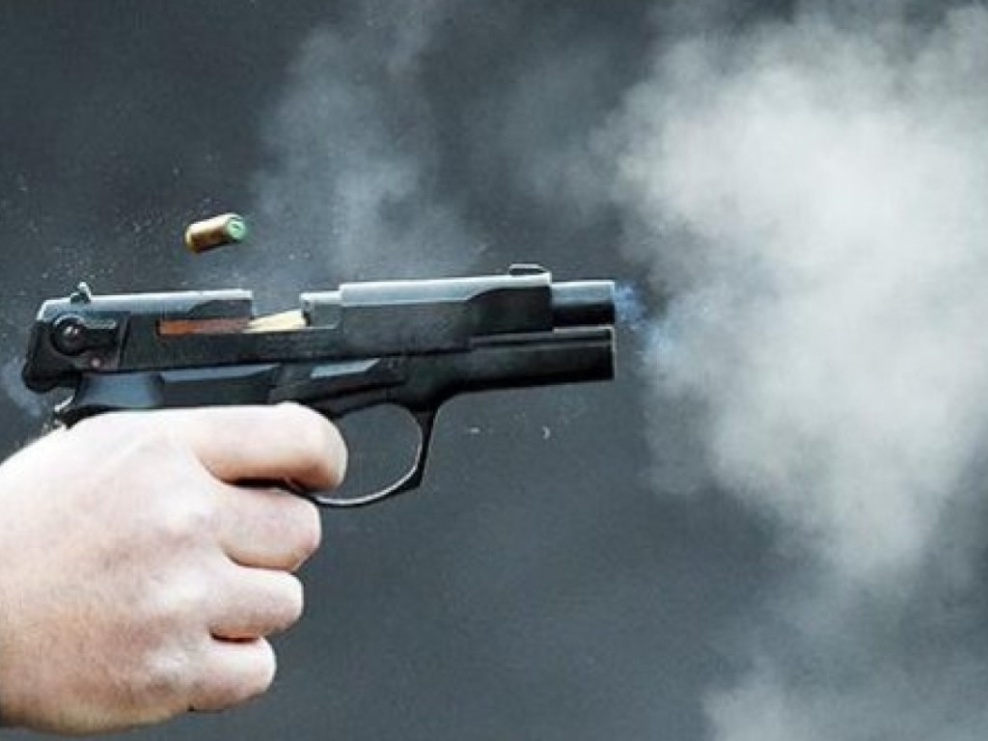
ОСЗ
Ст. 342 КК
Ст. 348 КК
Діяння – опір, тобто це дії, які:
А) безпосередньо спрямовані проти фізичної недоторканності потерпілого, тобто винний впливає на його організм, застосовуючи фізичну силу;
Б) спрямовані проти предметів, необхідних потерпілому для виконання своїх обов’язків;
В) потерпілому потрібно нейтралізувати у безпосередньому контакті з винним;
Г) створюють перешкоди для вільного пересування потерпілого.
Діяння – посягання на життя, тобто:
А) вбивство;
Б) замах на вбивство.

Slide 10
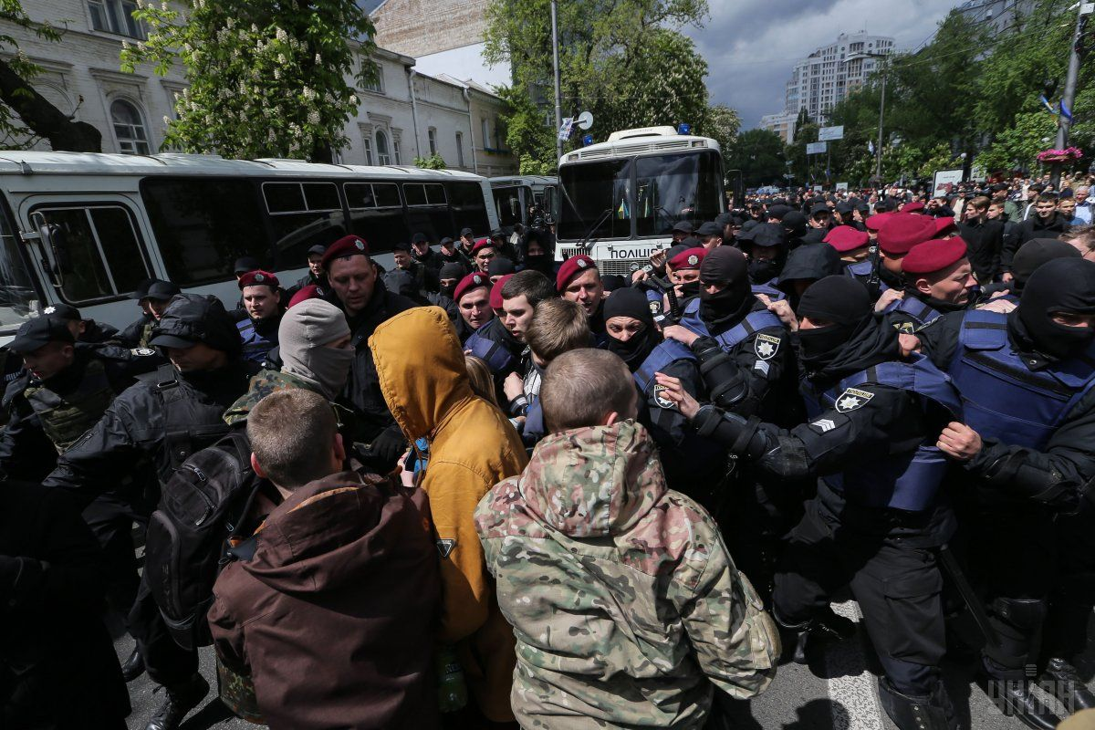
ССЗ
Ст. 342 КК
Ст. 348 КК
Прямий умисел.
Якщо винний не усвідомлює, що чинить опір саме спец. потерпілому – кримінальна відповідальність за ст. 342 КК виключається
Прямий умисел
Якщо метою є заволодіння табельною зброєю, то має місце сукупність п. 8 ч. 2 ст. 115 та ч. 3 ст. 262 (розбій з метою викрадення вогнепальної. зброї).

Slide 11
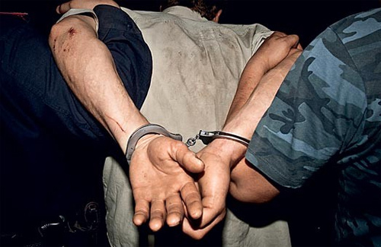
Суб’єкт злочину
Ст. 342 КК
Ст. 348 КК
Загальний, з 16 р.
Загальний, але із 14 р.

Slide 12
Стаття 353. Самовільне присвоєння владних повноважень або звання службової особи
1. Самовільне присвоєння владних повноважень або звання службової особи, поєднане із вчиненням будь-яких суспільно небезпечних діянь, -
карається ...
2. Те саме діяння, пов'язане з використанням форменого одягу чи службового посвідчення працівника правоохоронного органу, -
карається ...

Slide 13
ОСЗ
Діяння: а) самовільне присвоєння владних повноважень або звання с/ос;
б) вчинення з використанням цих повноважень або звання будь-яких СНД.
Спосіб: а) словесне повідомлення неправдивої інформації;
б) пред’явлення підроблених чи чужих документів;
в) одягнення форменного одягу чи яких дуже з ним схожий тощо.
+ якщо винний помилково будучи сприйнятий за с/ос, і підтримавши цю хибну думку, скористався такою помилкою для вчинення СНД

Slide 14
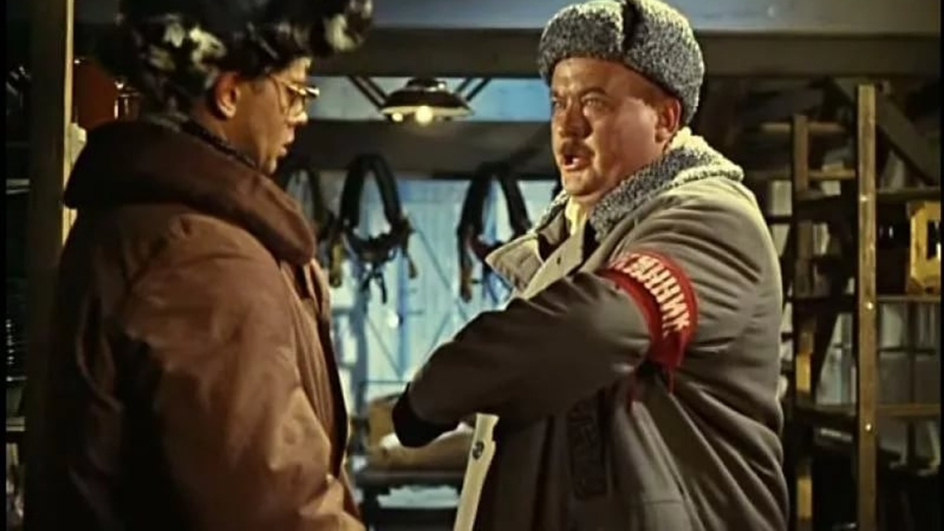
ССЗ
прямий умисел;
мета – вчинити будь-яке СНД.

Slide 15
Ст. 355. Примушування до виконання чи невиконання цивільно-правових зобов'язань
Ст. 356. Самоправство
Самоправство, тобто самовільне, всупереч установленому законом порядку, вчинення будь-яких дій, правомірність яких оспорюється окремим громадянином або підприємством, установою чи організацією, якщо такими діями була заподіяна значна шкода інтересам громадянина, державним чи громадським інтересам або інтересам власника, -
карається …
1. Примушування до виконання чи невиконання цивільно-правових зобов'язань, тобто вимога виконати чи не виконати договір, угоду чи інше цивільно-правове зобов'язання з погрозою насильства над потерпілим або його близькими родичами, пошкодження чи знищення їх майна за відсутності ознак вимагання, -
карається …

Slide 16
Розмежування статей 355 та 356 КК
Ст. 355 КК
Ст. 356 КК
Основний безпосередній об’єкт – відносини, що забезпечують авторитет органів державної влади, місцевого самоврядування та об’єднань громадян та безперешкодне здійснення с/ос. та ін.. громадянами своїх обов’язків
Факультативний об’єкт – відносини власності / життя і здоров’я, громадський порядок, громадська безпека, екологічна безпека
Безпосередній об’єкт – відносини, що забезпечують авторитет органів державної влади, місцевого самоврядування та об’єднань громадян та безперешкодне здійснення с/ос. та ін.. громадянами своїх обов’язків

Slide 17
ОСЗ
Ст. 355 КК
Ст. 356 КК
Діяння – примушування до виконання чи невиконання цивільно-правових зобов’язань.
Примушування – це:
1) вимога, пов’язана із
2) погрозою насильства щодо потерпілого/його близьких родичів або з погрозою пошкодження або знищення їх майна, за відсутності ознак вимагання.
Діяння – самоправство, що є:
А) самовільним вчиненням будь-яких дій, що є реалізацією дійсного чи уявного права незаконними методами
Б) оспорювання правомірності цих дій ін.. громадянами або юрид. ос. – ін. ос. вважає їх неправомірними
В) заподіяння такими діями значної шкоди інтересам громадянам, державі чи гр. інтересам або інтересам власника – оціночне поняття.

Slide 18
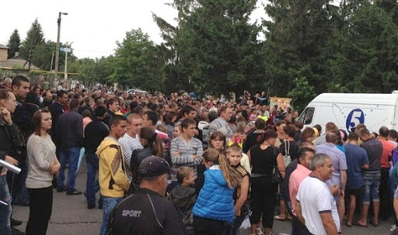
ССЗ
Ст. 355 КК
Ст. 356 КК
Прямий умисел
Мета – примусити виконати чи не виконати договір
Мотив – будь-який, але не корисливий
Умисел
Мотив – будь-який

